Slide 1
Протоколы PLINEST/PLINEST FAST

Slide 2

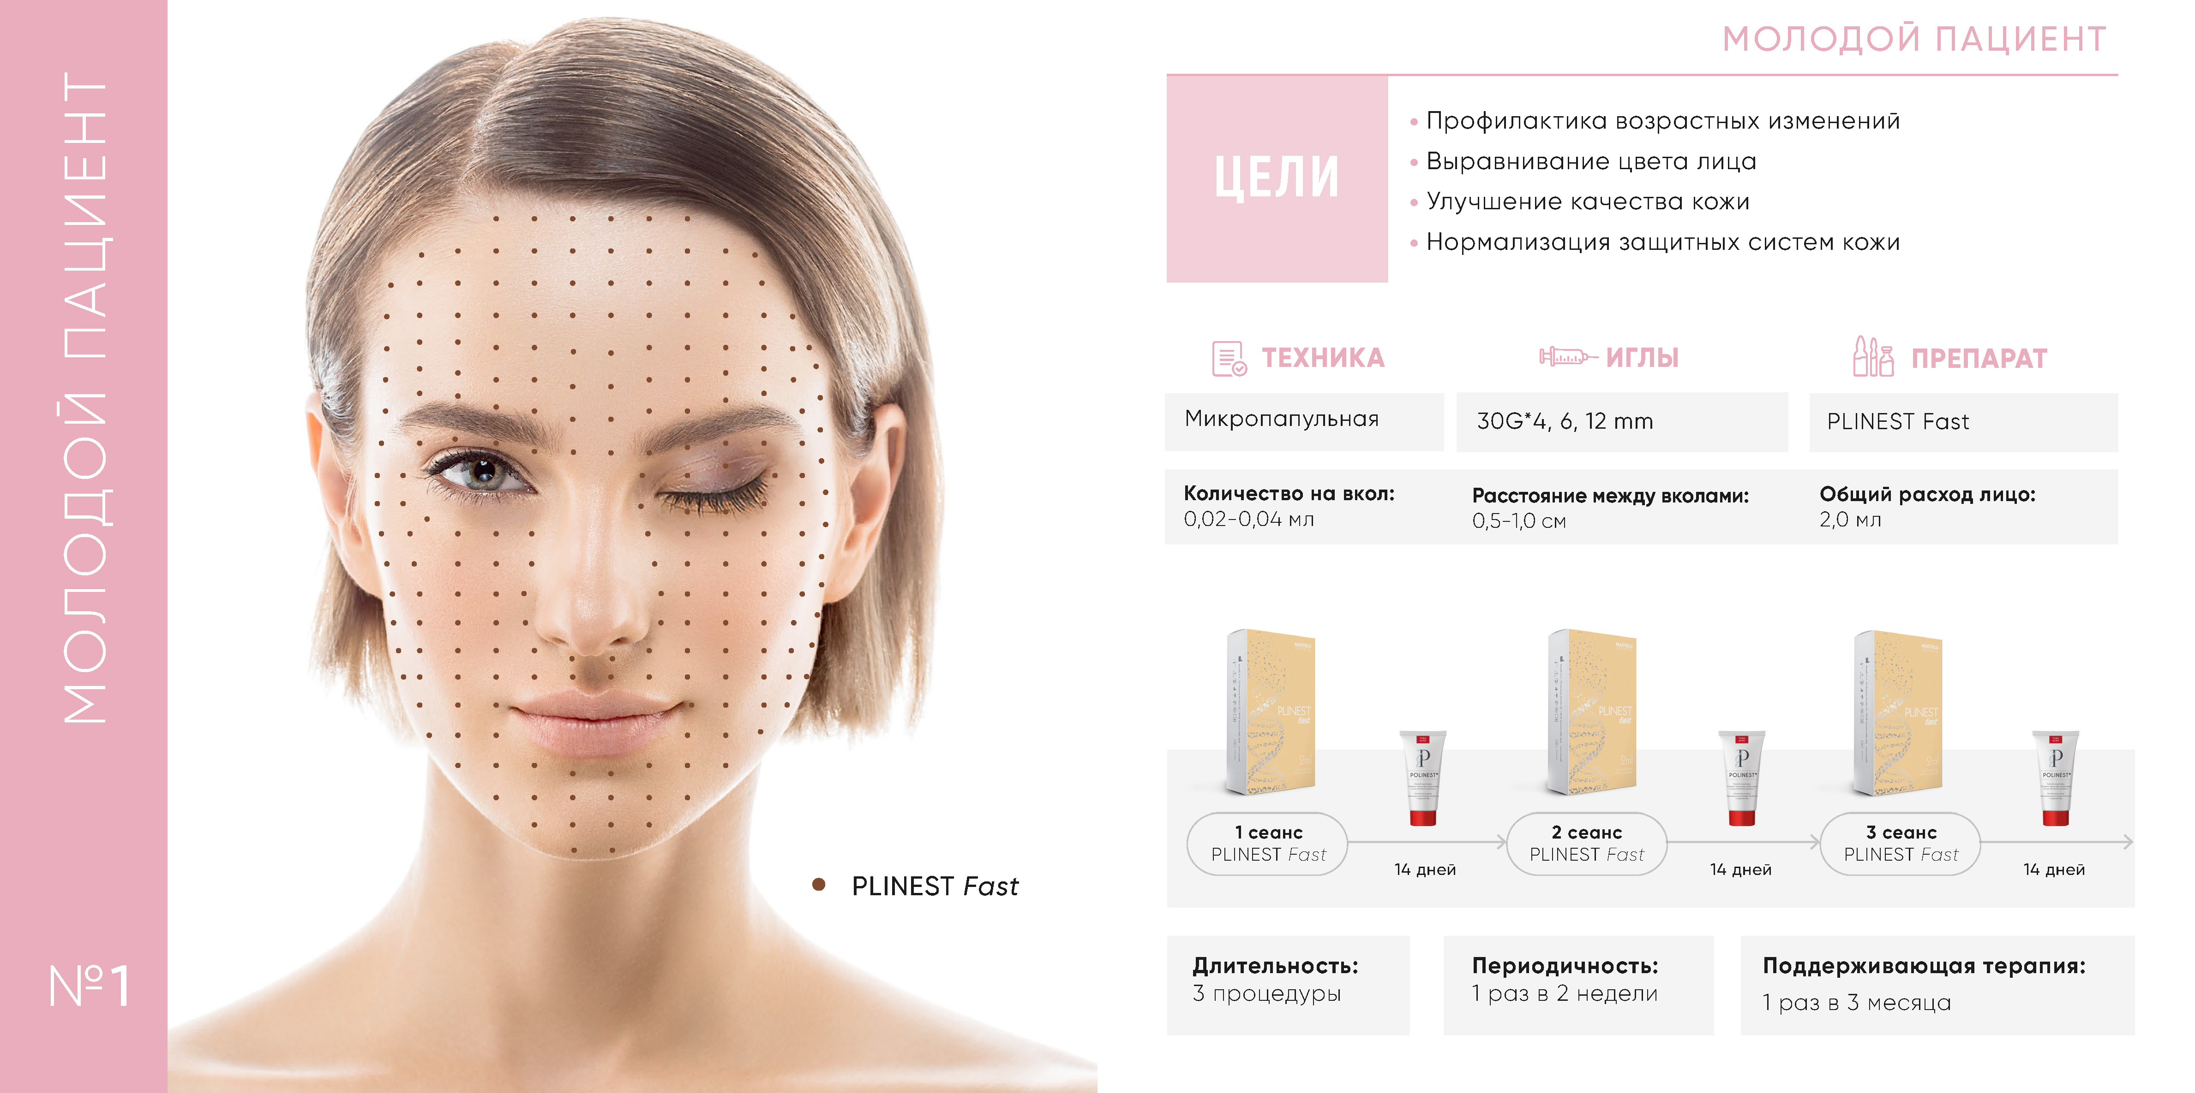
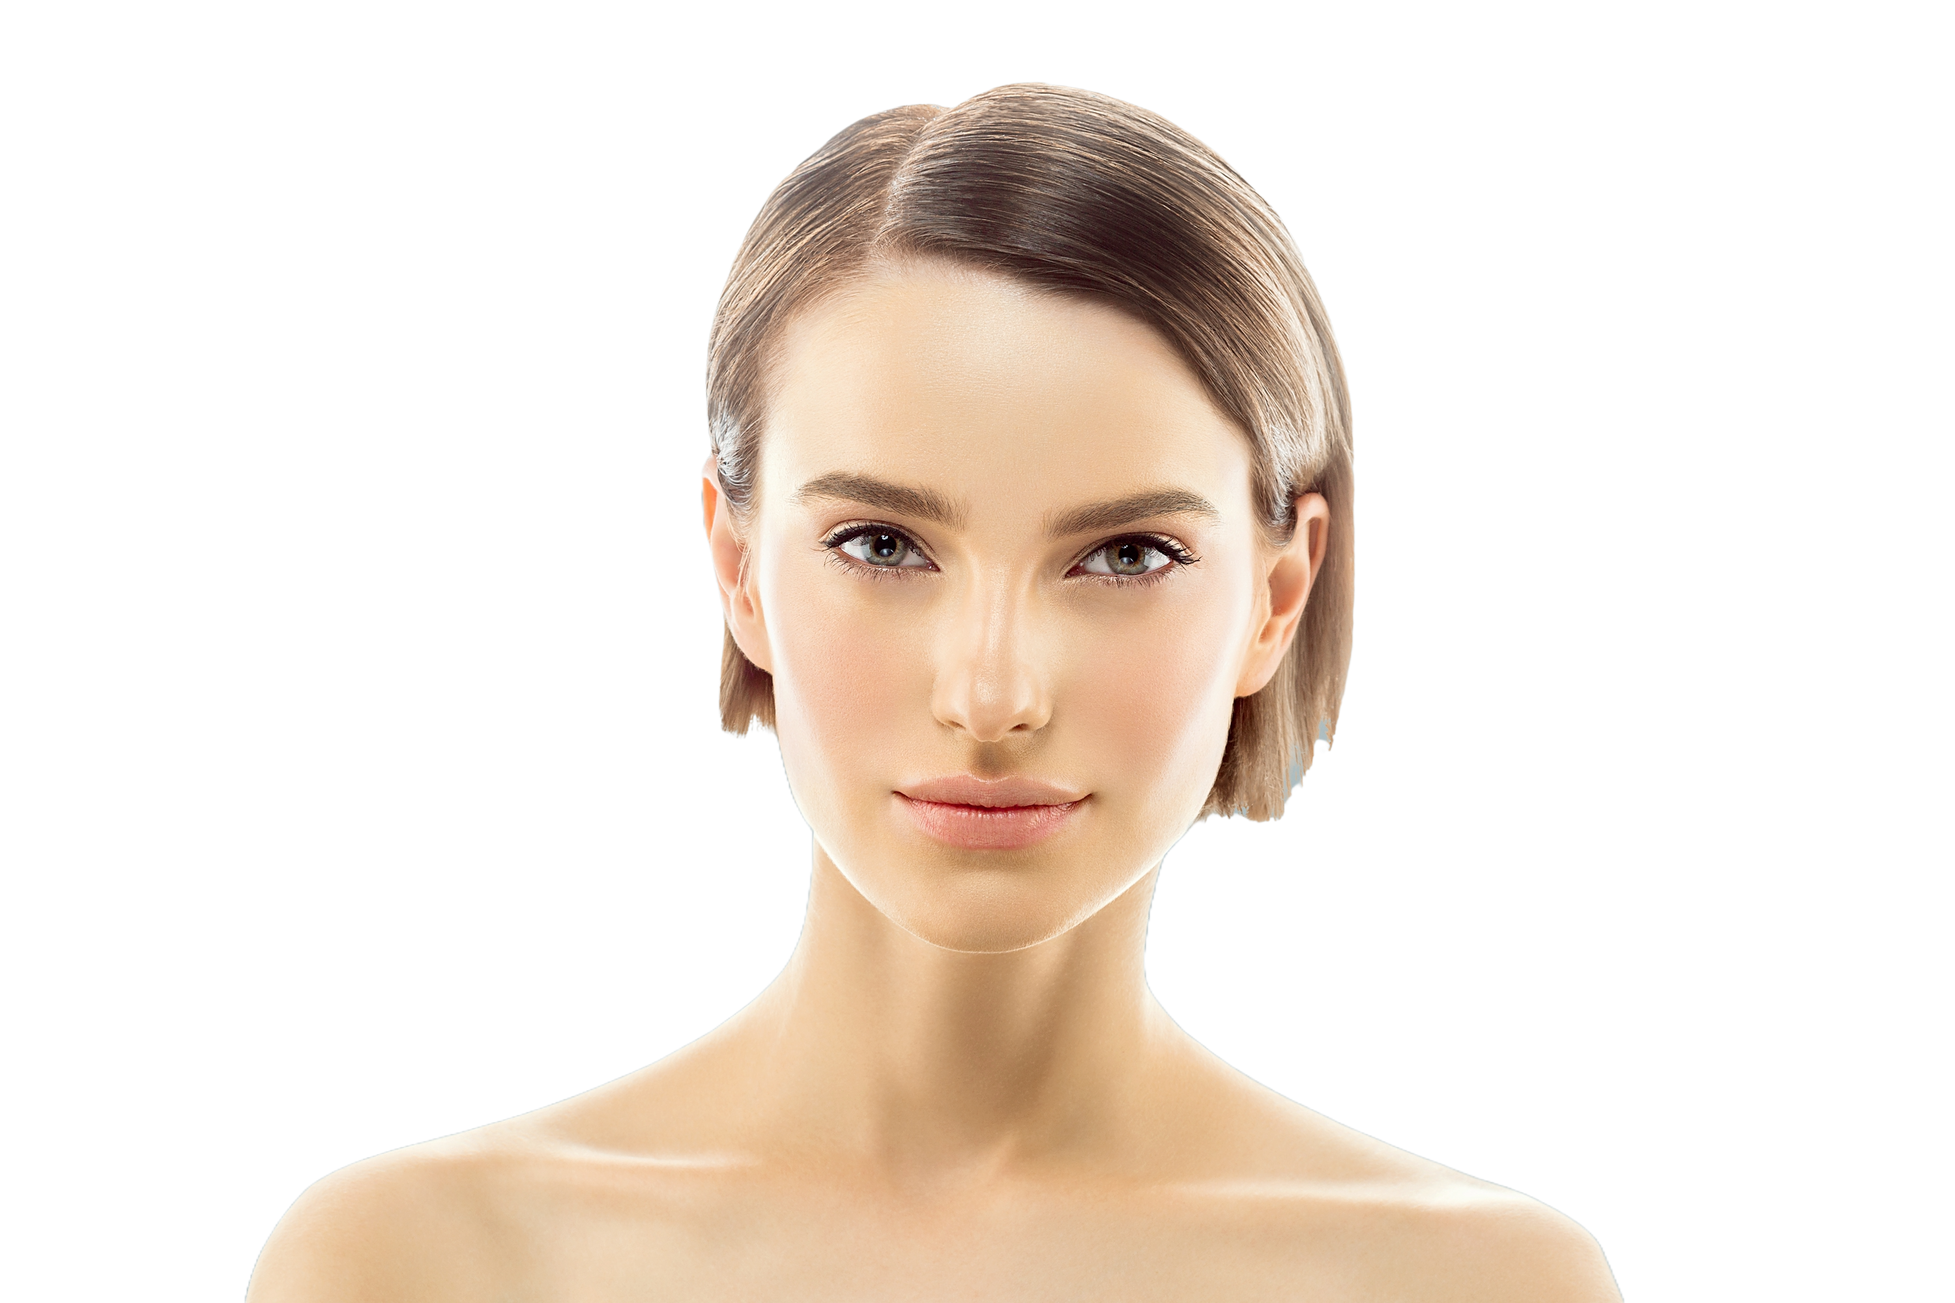
МОЛОДОЙ ПАЦИЕНТ

Slide 3
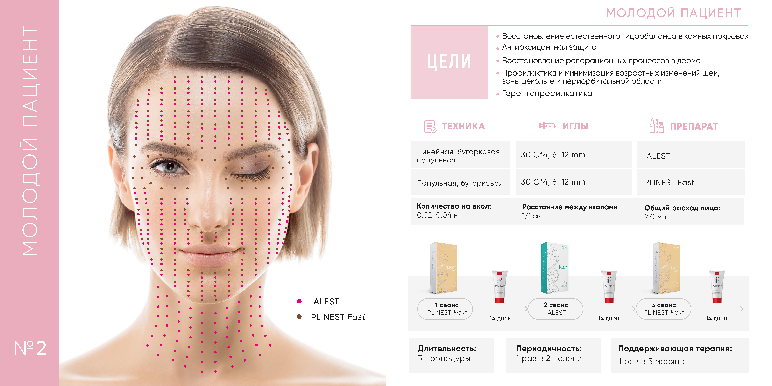
МОЛОДОЙ ПАЦИЕНТ

Slide 4
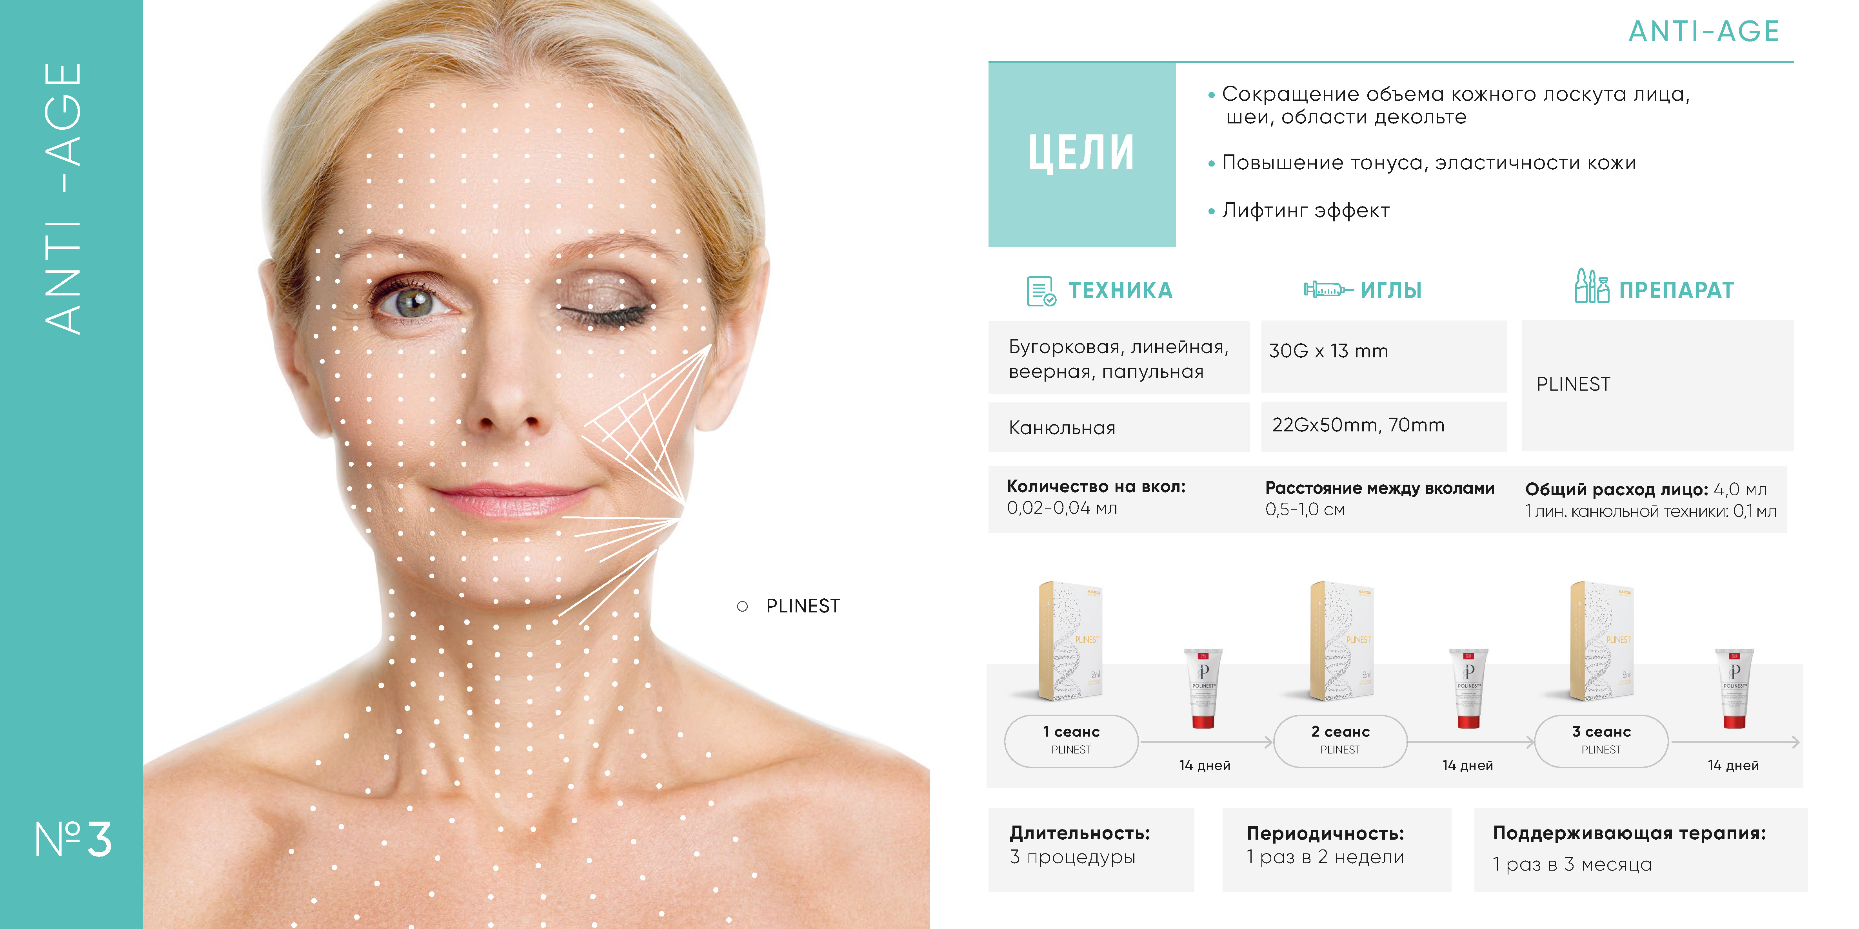

ANTI-AGE

Slide 5
ANTI-AGE

Slide 6
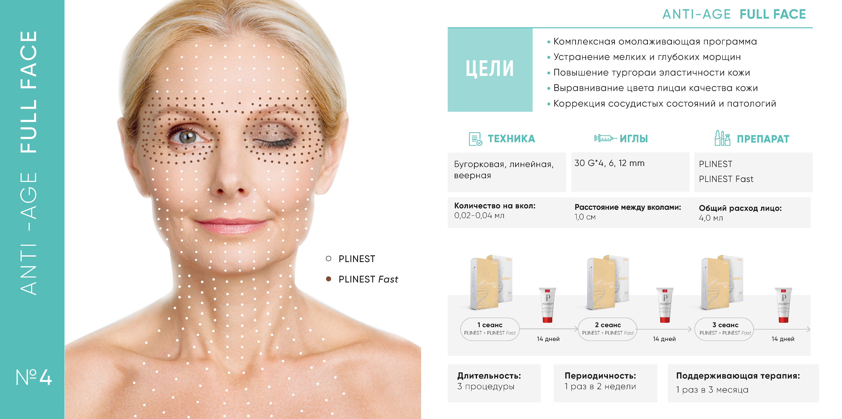
ANTI-AGE FULL-FACE

Slide 7
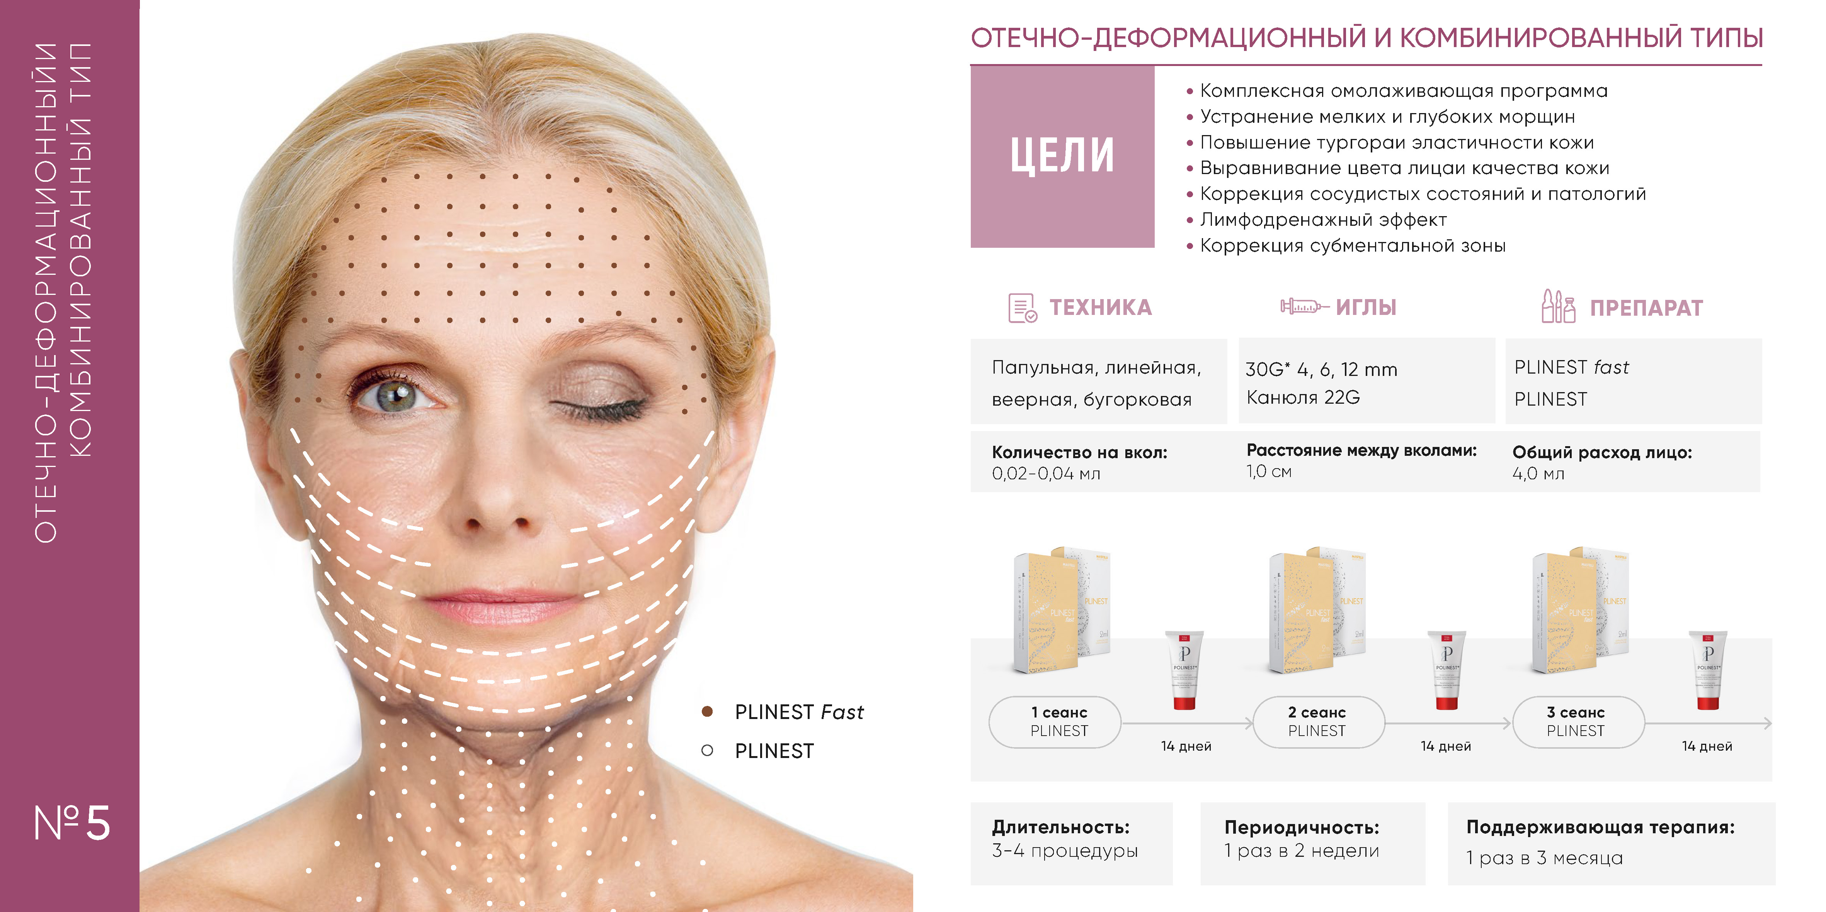
ОТЕЧНО-ДЕФОРМАЦИОННЫЙ И
КОМБИНИРОВАННЫЙ ТИПЫ

Slide 8
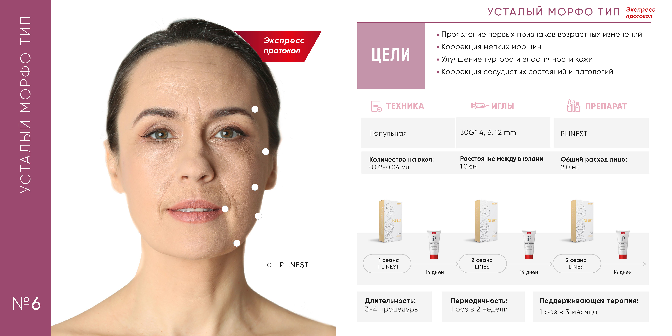
УСТАЛЫЙ МОРФО ТИП
ЭКСПРЕСС ПРОТОКОЛ

Slide 9
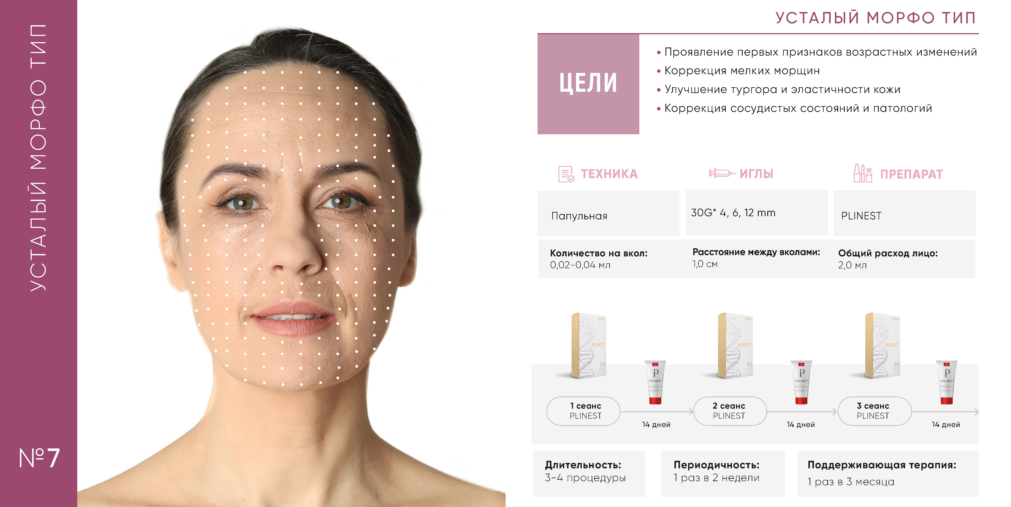
УСТАЛЫЙ МОРФО ТИП

Slide 10
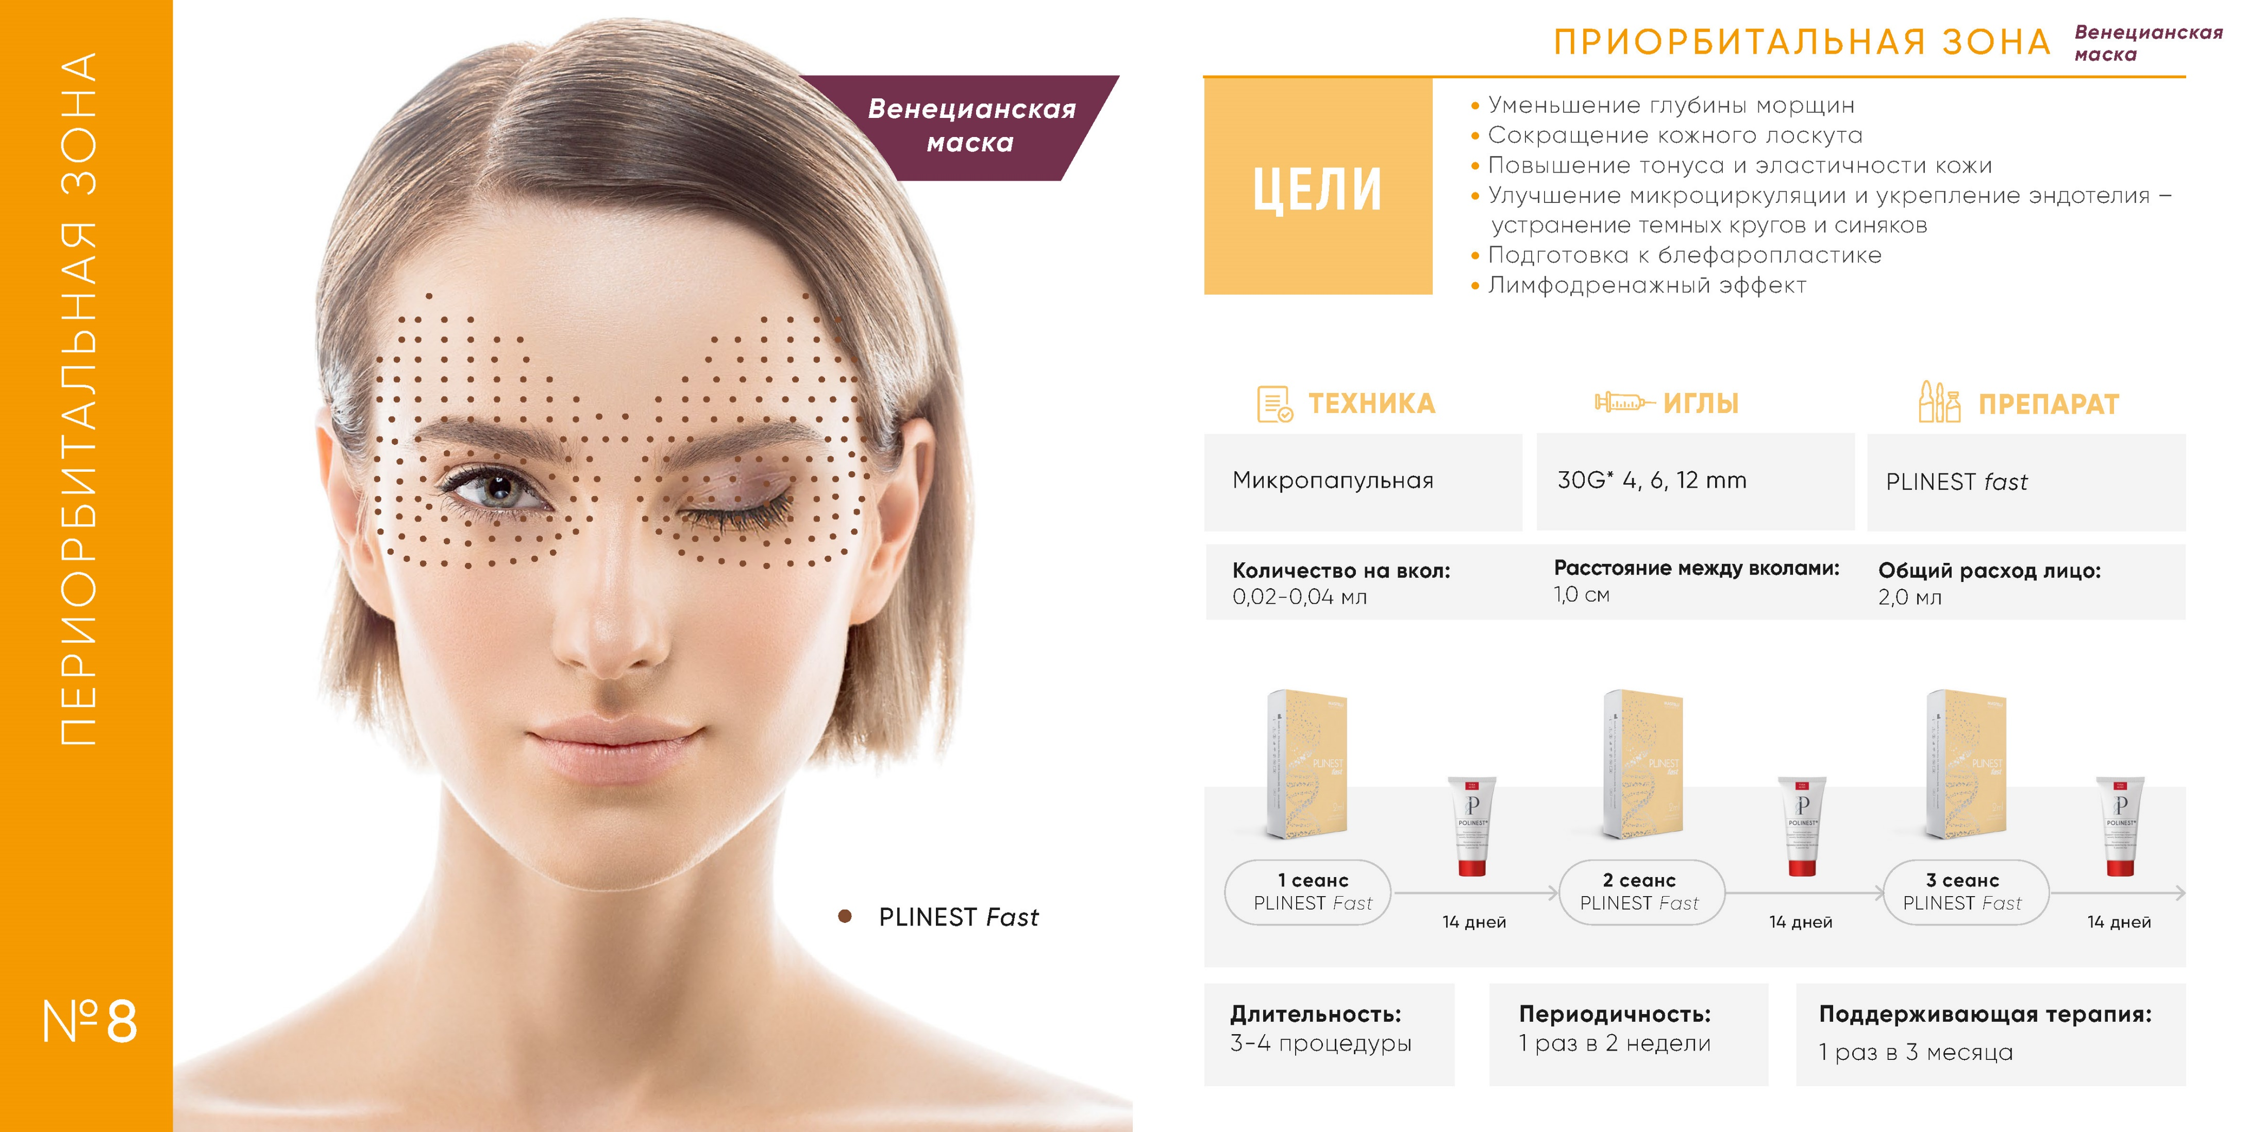
ПРИОРБИТАЛЬНАЯ ЗОНА
ВЕНЕЦИАНСКАЯ МАСКА

Slide 11
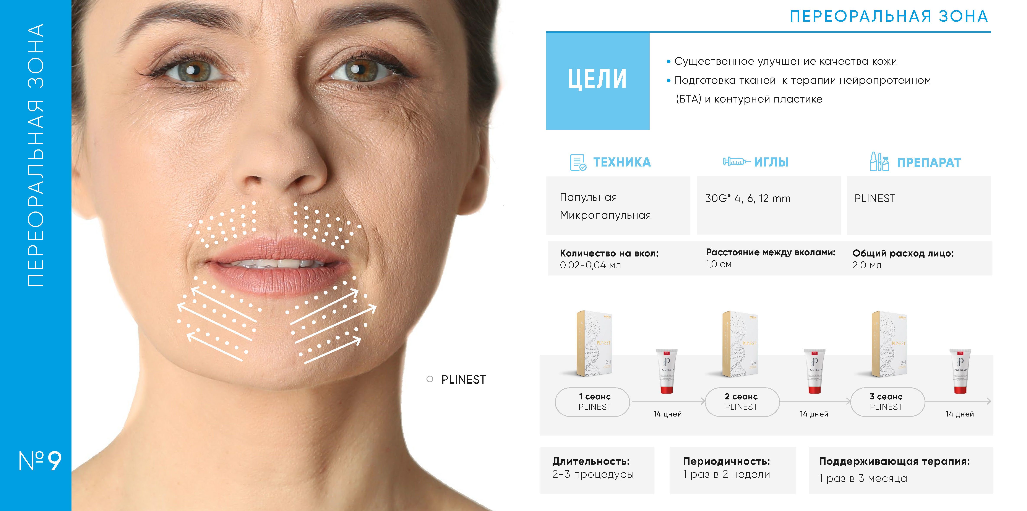
ПЕРИОРАЛЬНАЯ ЗОНА

Slide 12
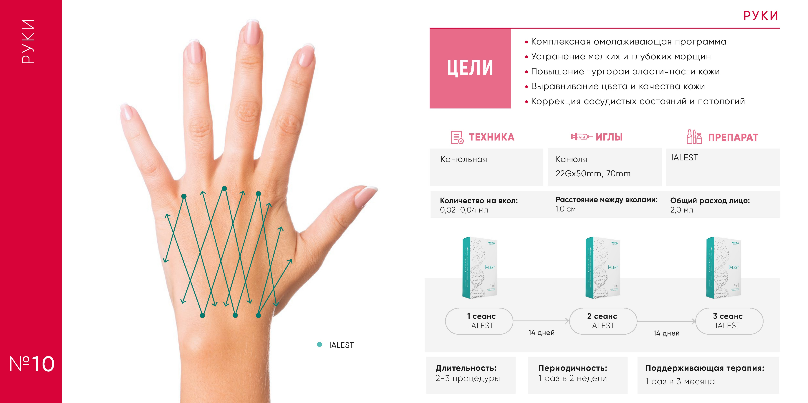
РУКИ

Slide 13
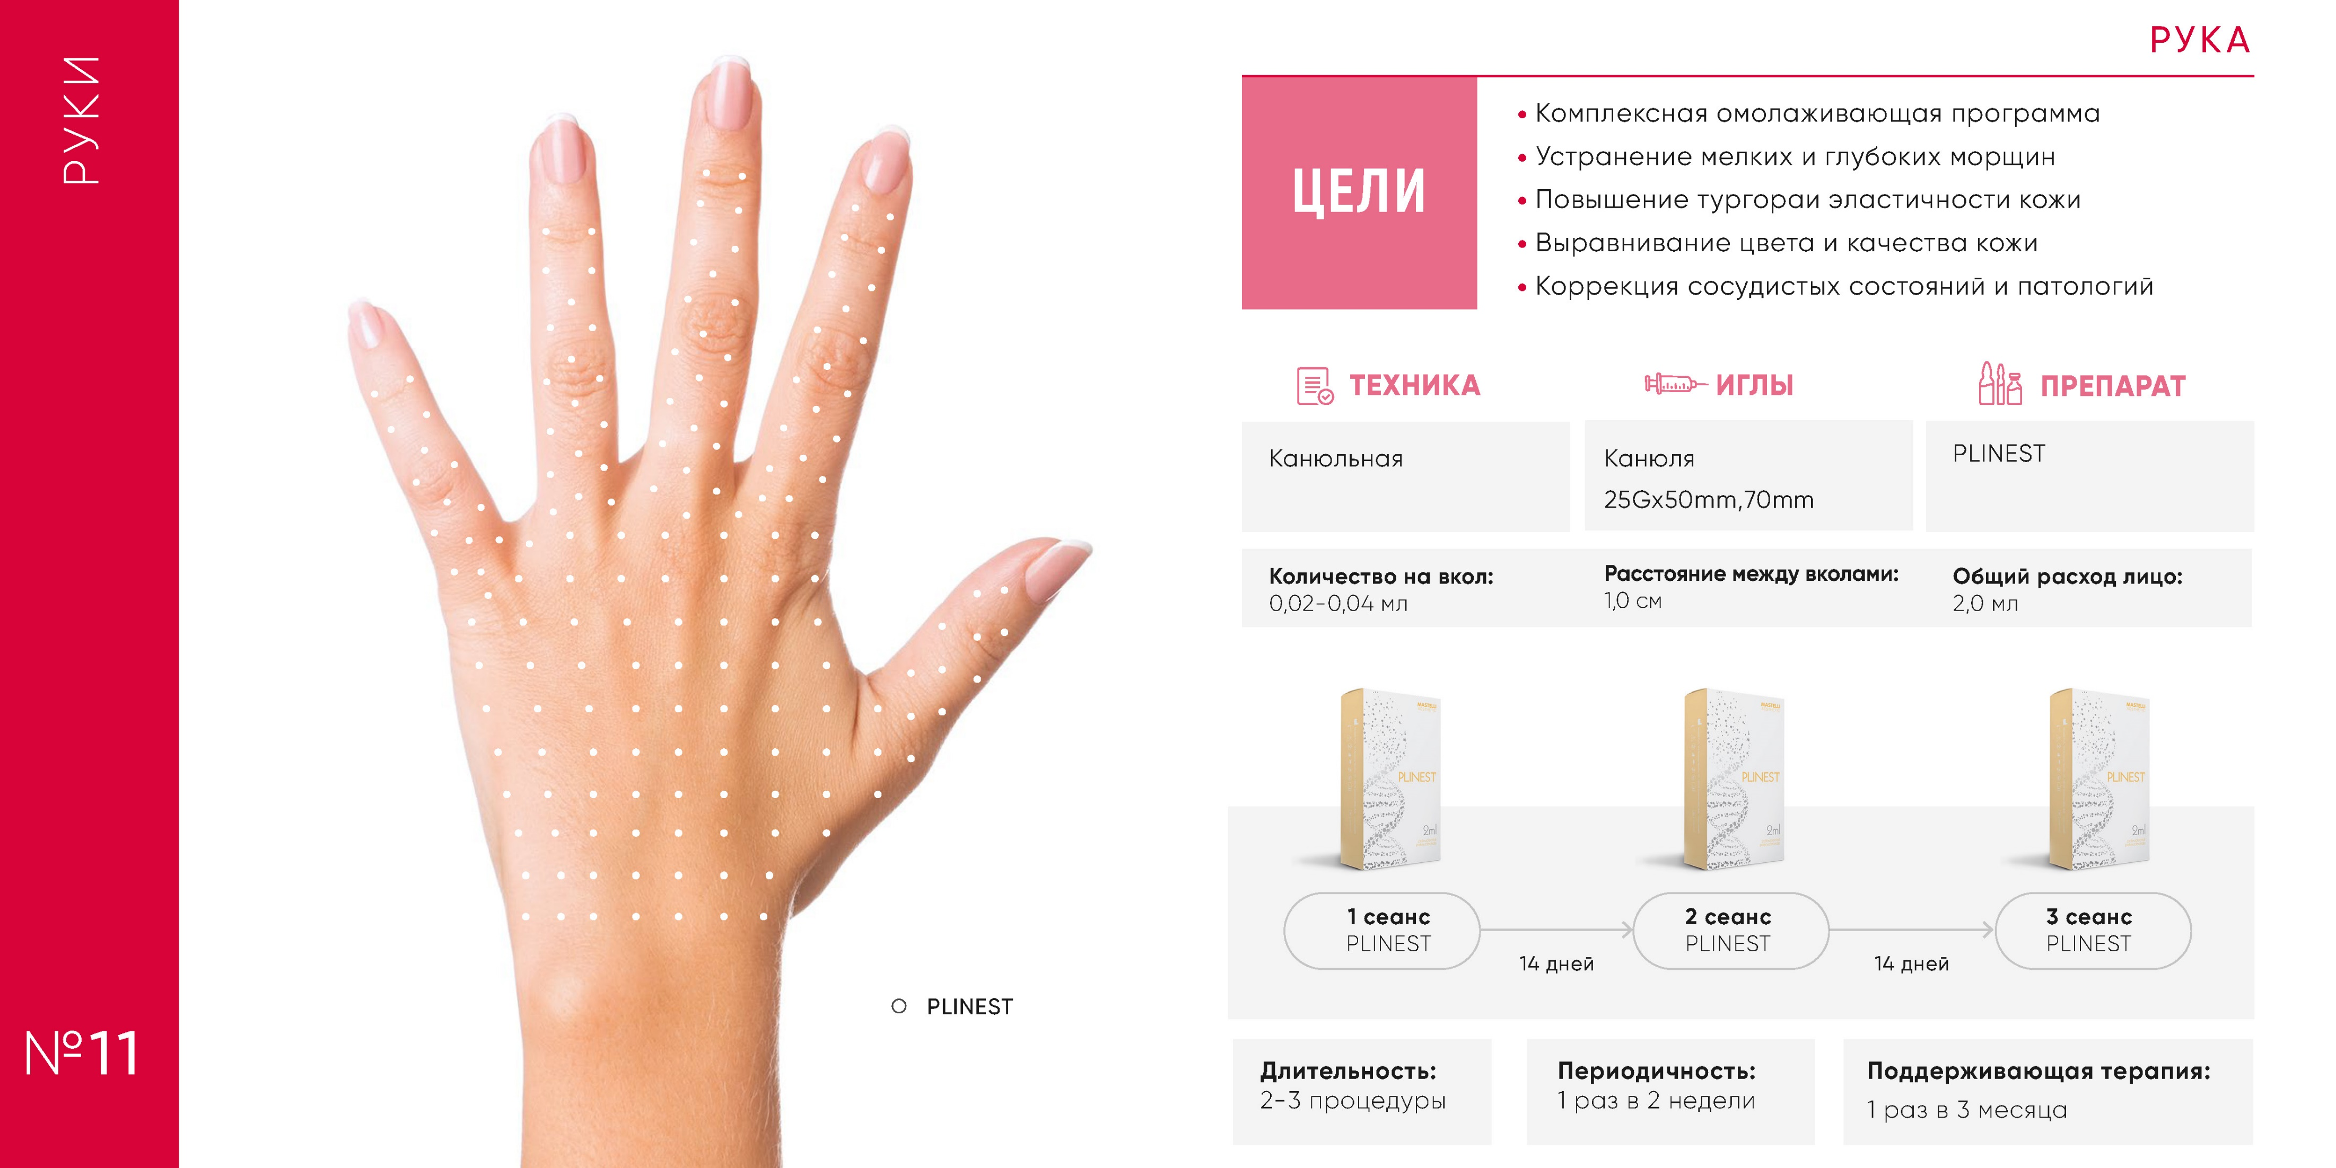
РУКА

Slide 14
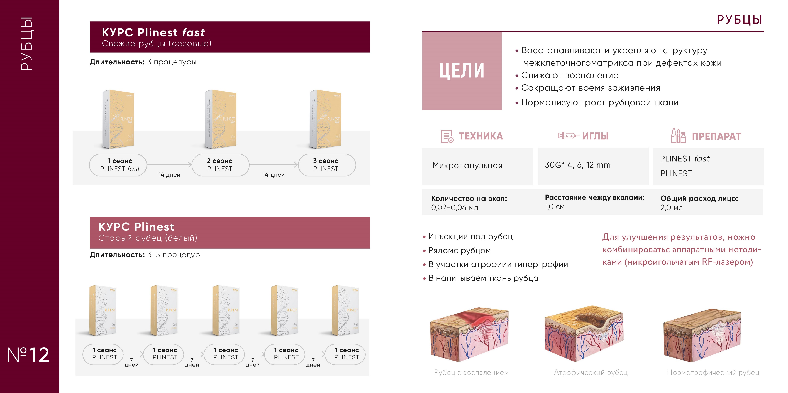
РУБЦЫ

Slide 15
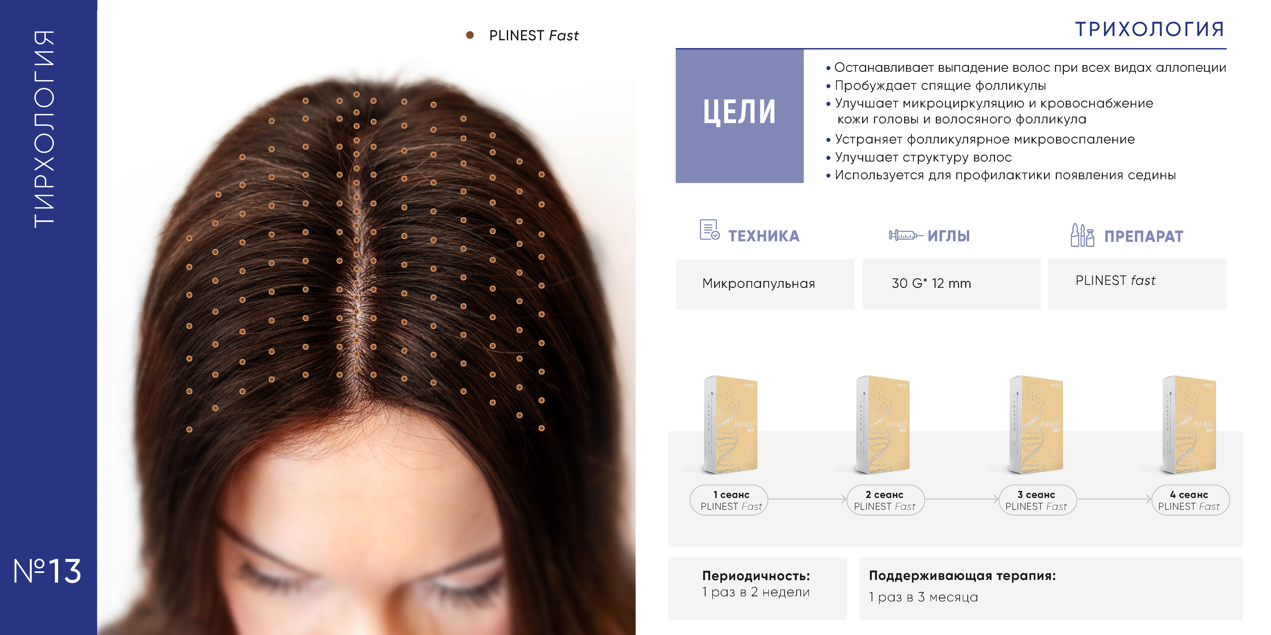
ТРИХОЛОГИЯ

Slide 16
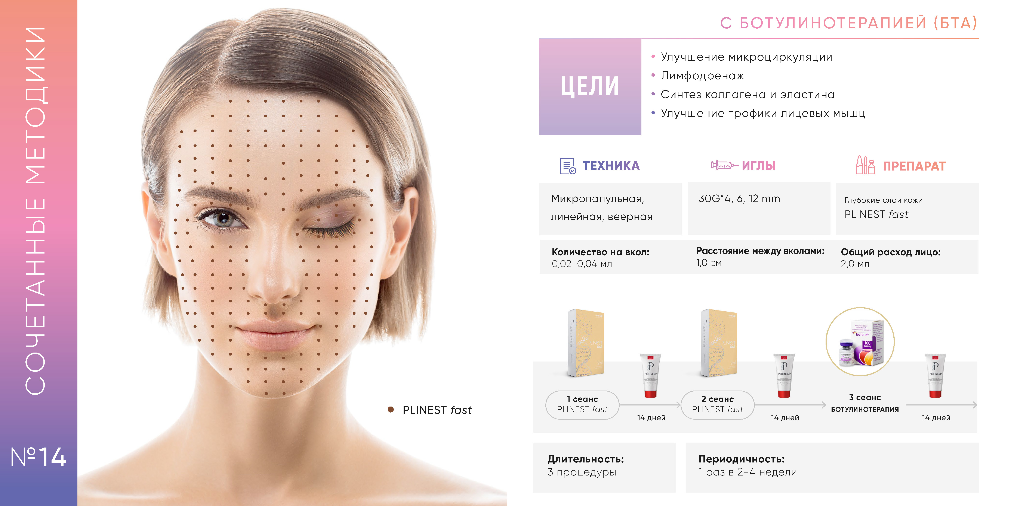
С БОТУЛИНОТЕРАПИЕЙ (БТА)

Slide 17
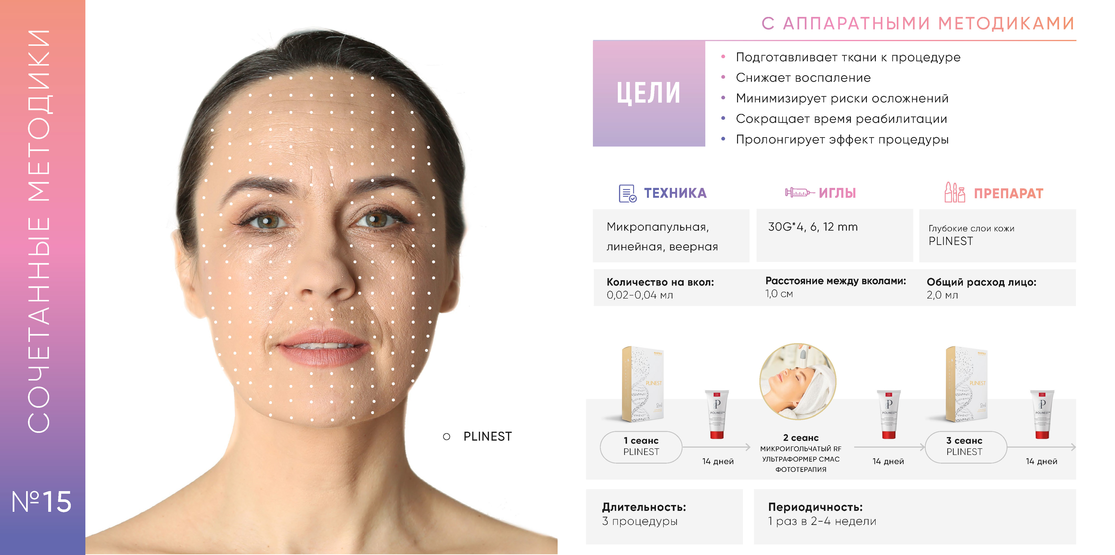
С АППАРАТНЫМИ МЕТОДИКАМИ

Slide 18
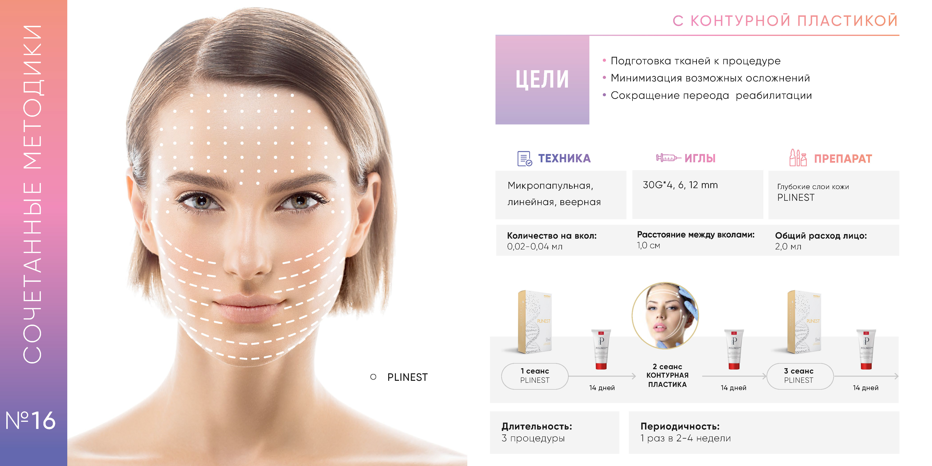
С КОНТУРНОЙ ПЛАСТИКОЙ

Slide 19
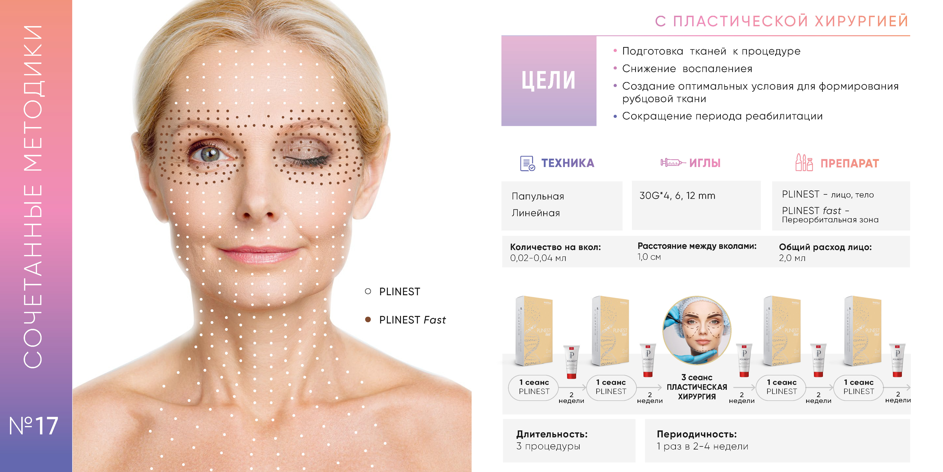
С ПЛАСТИЧЕСКОЙ ХИРУРГИЕЙ

